Slide 1
菜谱详情页相关推荐
基于同现相似度

Slide 2
1.优化原因
提高详情页到详情页转化率：
菜谱浏览量大，但来自菜谱详情页相关推荐的浏览数据小。
优化用户浏览路径

Slide 3
2.原有策略
根据当前浏览的菜谱，选取四个菜谱名称相同，四个食材相同进行推荐。

Slide 4
3.备选算法
协同过滤（uid, cookid, score）
菜谱相似度
菜谱本身特征（名称、食材、烹饪方法，菜系等）
同现相似度

Slide 5
4.效果评估
评价指标 每日菜谱详情页PV中来自相关推荐的PV占比。
为体现新的推荐对查看菜谱UV的贡献，同时计算菜谱详情页UV中来自相关推荐的UV占比。
PV: + 11163.44 77.92%
14327.56 → 25491
比例：0.83%→1.43%
UV: + 4740.58 56.18%
8438.22 → 13178.8
比例：2.78%→4.25%
1月份使用新推荐前后PV、UV对比图

Slide 6
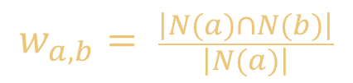
5.同现相似度
解释性：被同一用户浏览反映关联性，同现次数越多，表示菜谱越相似。
(f-05-01)
 | C₁ | C₂ | C₃ | C₄ | … | C_{n}
C₁ | COO₁₁ | COO₁₂ | COO₁₃ | COO₁₄ |  | COO_{1n}
C₂ | COO₂₁ | COO₂₂ | COO₂₃ | COO₂₄ |  | COO_{2n}
C₃ | COO₃₁ | COO₃₂ | COO₃₃ | COO₃₄ |  | COO_{3n}
…
C_{m} | COO_{m1} | COO_{m2} | COO_{m3} | COO_{m4} |  | COO_{mn}
在所取时间范围内，同一用户对同一菜谱的所有浏览行为只计一次。
3个月数据，1.6亿条日志，构建65w * 65w的同现矩阵。
计算使用12 cores，72g memory，耗时约2.5h。

Slide 7
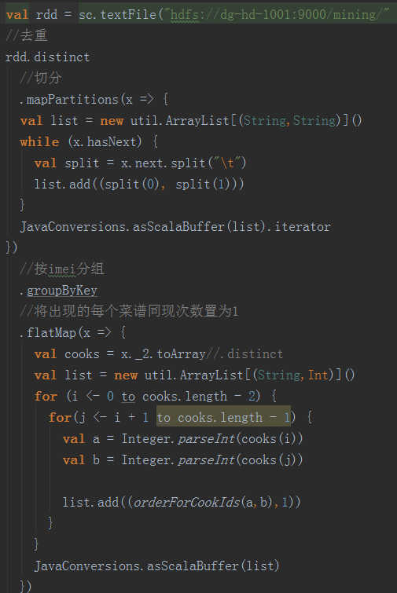
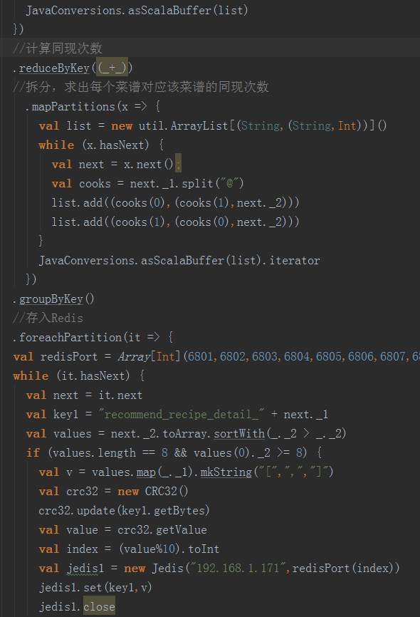

Slide 8
6.推荐策略
新旧策略并存
对计算结果进行筛选：
a.同现菜谱数超过8个。
b.相似度最高菜谱同现次数大于8次。
筛选结果存入Redis，与平台存取策略保持一致（CRC32取模）。
优先在Redis中获取改策略推荐结果，获取不到的，从MemoryCache中获取原策略的推荐结果。
更新周期：两周更新一次推荐结果。

Slide 9

7.后续优化
浏览次数少的菜谱，推荐结果容易受到热门菜谱的干扰，对热门菜谱进行修正。
以上公式是 f-05-01 对热门菜谱b的修正。
引入多样性，当推荐菜谱名称均相同时，使用部分推荐结果，剩余有其他策略补全。
使用稀疏矩阵代替KV格式数据，比较计算性能。
调整程序的资源使用情况，优化计算性能。

Slide 10
谢 谢！

